Slide 1
Soutenance du projet 4
Définissez les technologies et les paradigmes d’une application

Slide 2
SOMMAIRE :
2/8
Architecture de l’application
Librairies de test
  Front-end
  Back-end
Librairie de test des composants visuels
Paradigmes de programmation
  Front-end
  Back-end

Slide 3
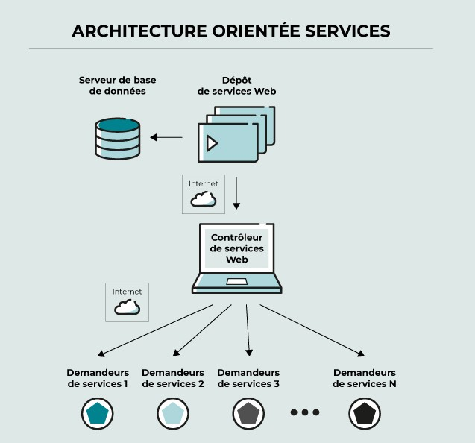
Architecture de l’application
3/8

Slide 4




Librairie de test
3/8
Front-end

Slide 5



Librairie de test
3/8
Back-end

Slide 6



Librairie de test : composants visuels
3/8

Slide 7
Paradigmes de programmation
3/8
Front-end
Réactive
Orientée Objet
Déclarative
Impérative

Slide 8
Paradigmes de programmation
3/8
Back-end
Orientée objet
Procédurale

